Slide 1
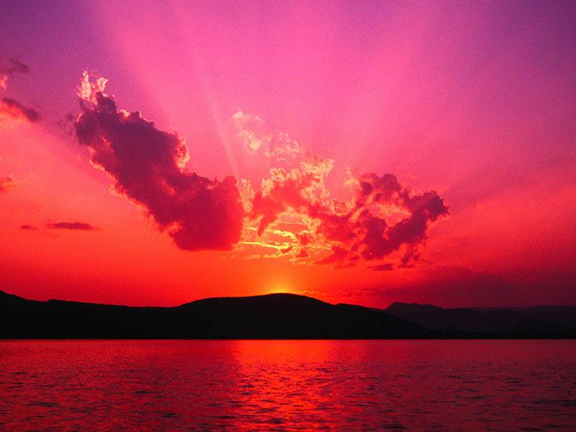
23 夕阳真美
苏教版小学语文二年级上册
建湖县颜单镇中心小学 张文斌

Slide 2

傍晚 光芒 深蓝 余晖
壮丽 下沉 涨红 灿烂

Slide 3
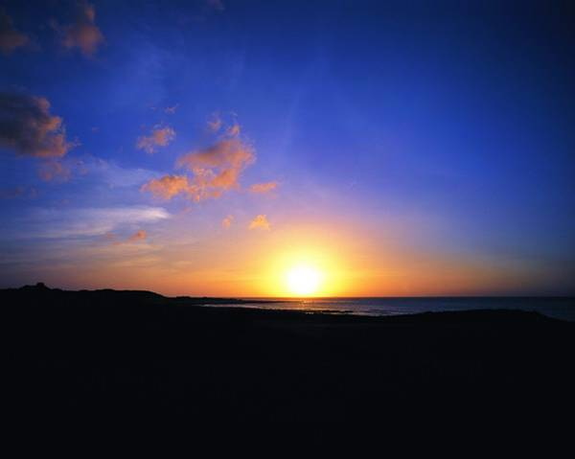
太阳已经西斜，收起了
的光芒。
刺眼

Slide 4
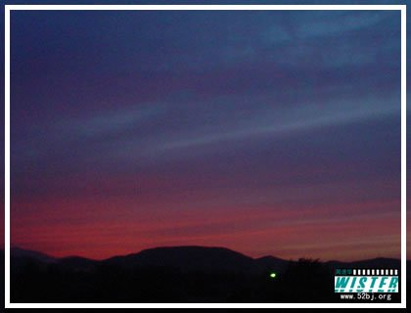
天空一片深蓝。

Slide 5
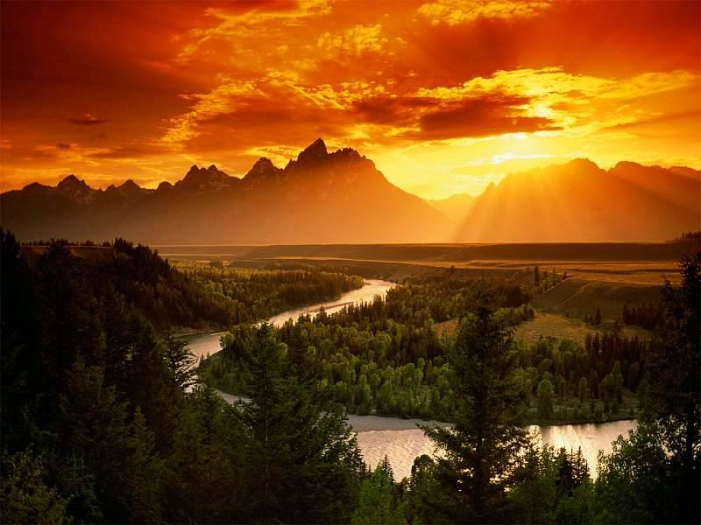
连绵起伏
连绵起伏
的西山，披着夕
阳的余晖，显得十分壮丽。

Slide 6
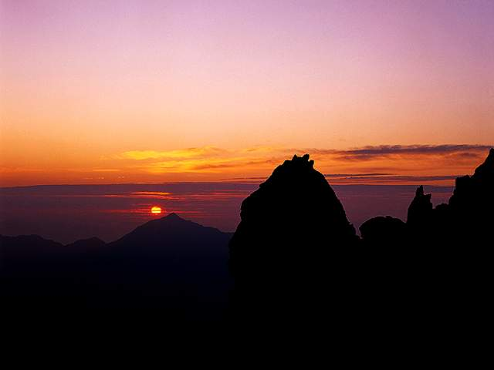
涨红
它那圆圆的脸 了，把身边的
云染成了黄色、红色、紫色……

Slide 7
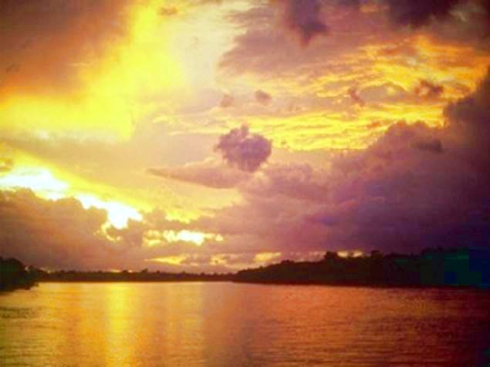
黄色

Slide 8
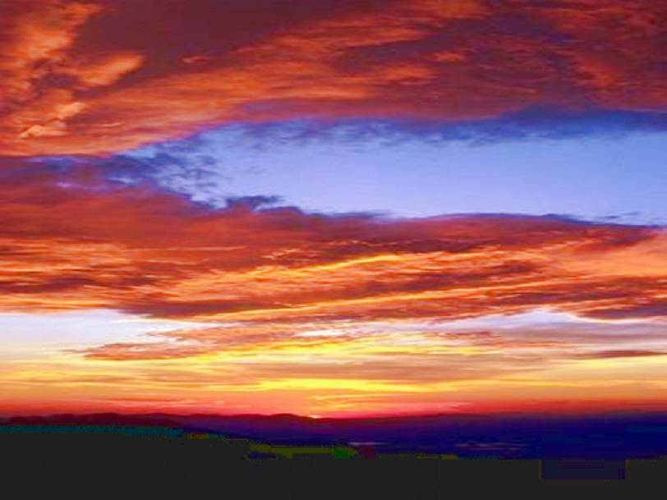
红色

Slide 9
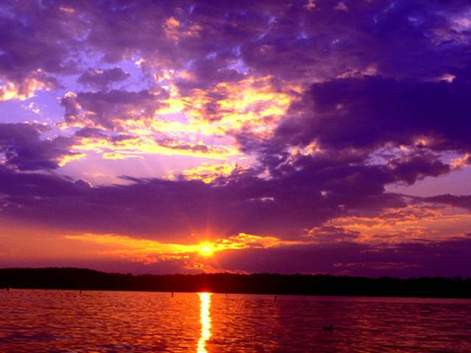
紫色

Slide 10
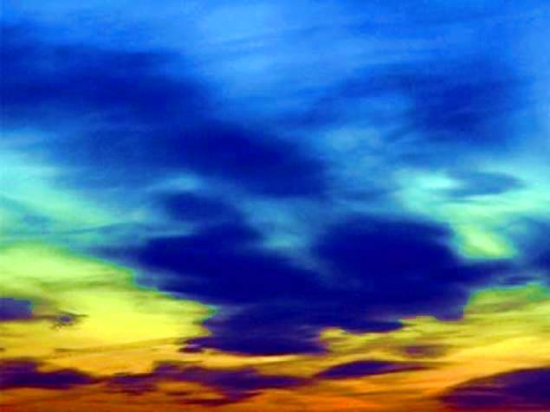
五颜六色 五彩缤纷
五光十色 色彩斑斓

Slide 11
它那圆圆的脸涨红了，把身边的
云染成了黄色、红色、紫色……

Slide 12
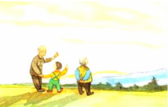
五颜六色的云朵有的像 ，
有的像 ，有的像 。

Slide 13
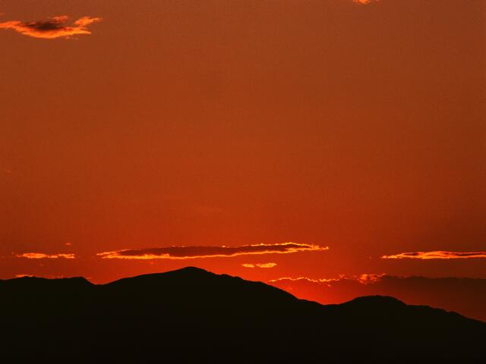
太阳的脸变得更红了。它轻轻地走
向西山的背后，把灿烂的霞光留在遥远
的天边。

Slide 14
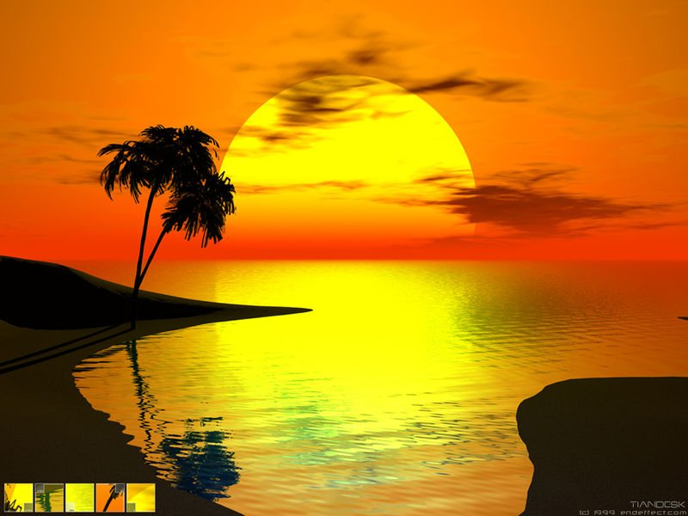

Slide 15


Slide 16
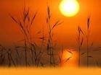

Slide 17
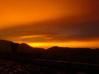

Slide 18
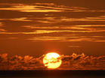

Slide 19
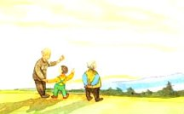
爷爷满面红光，望着奶奶说：
“夕阳真美呀！”

Slide 20
